Slide 1
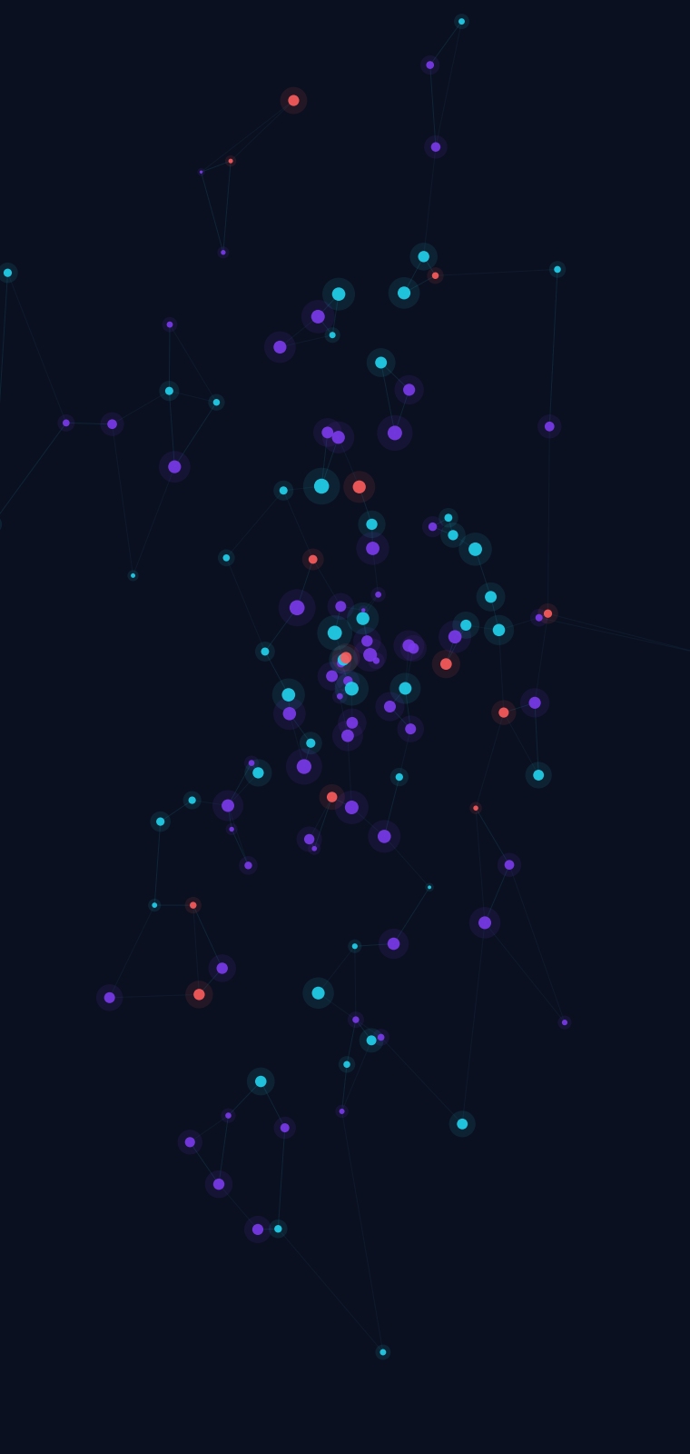
DATATHON · 2 JOURS · JOUR 1
Affaire Ultia × CNC
Anatomie d'un déferlement viral
Un fait réel, transformé en tempête sur X en quatre jours. Fait → Narratif → Dynamique.
35 396
10 437
19 mars → 1 mai
MESSAGES
COMPTES
PÉRIODE

Slide 2
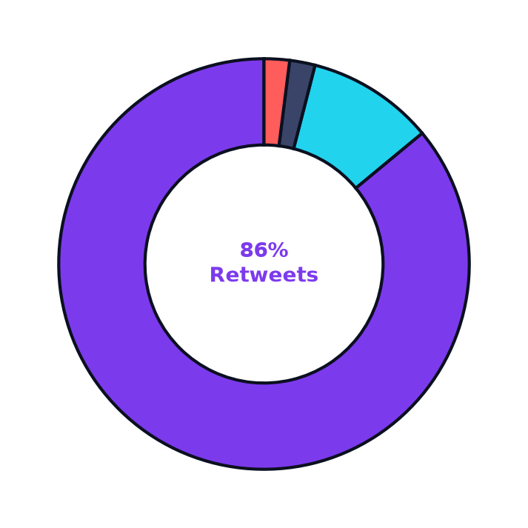
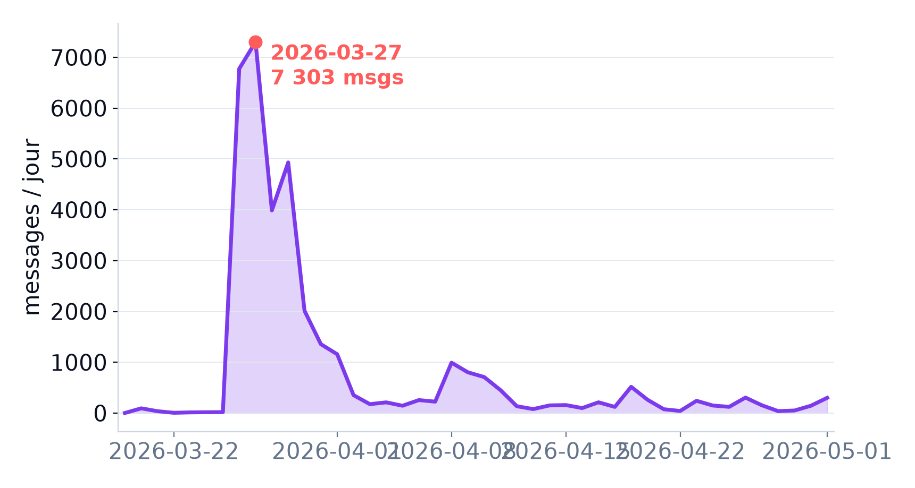
01 · PROPAGATION
Une déflagration de 4 jours, portée par le retweet
Nature des messages
86 % retweets
13 % réponses / quotes
1,9 % originaux
7 303
671
messages au pic, le 2026-03-27.
messages originaux (1,9 % du corpus).
2 / 5

Slide 3
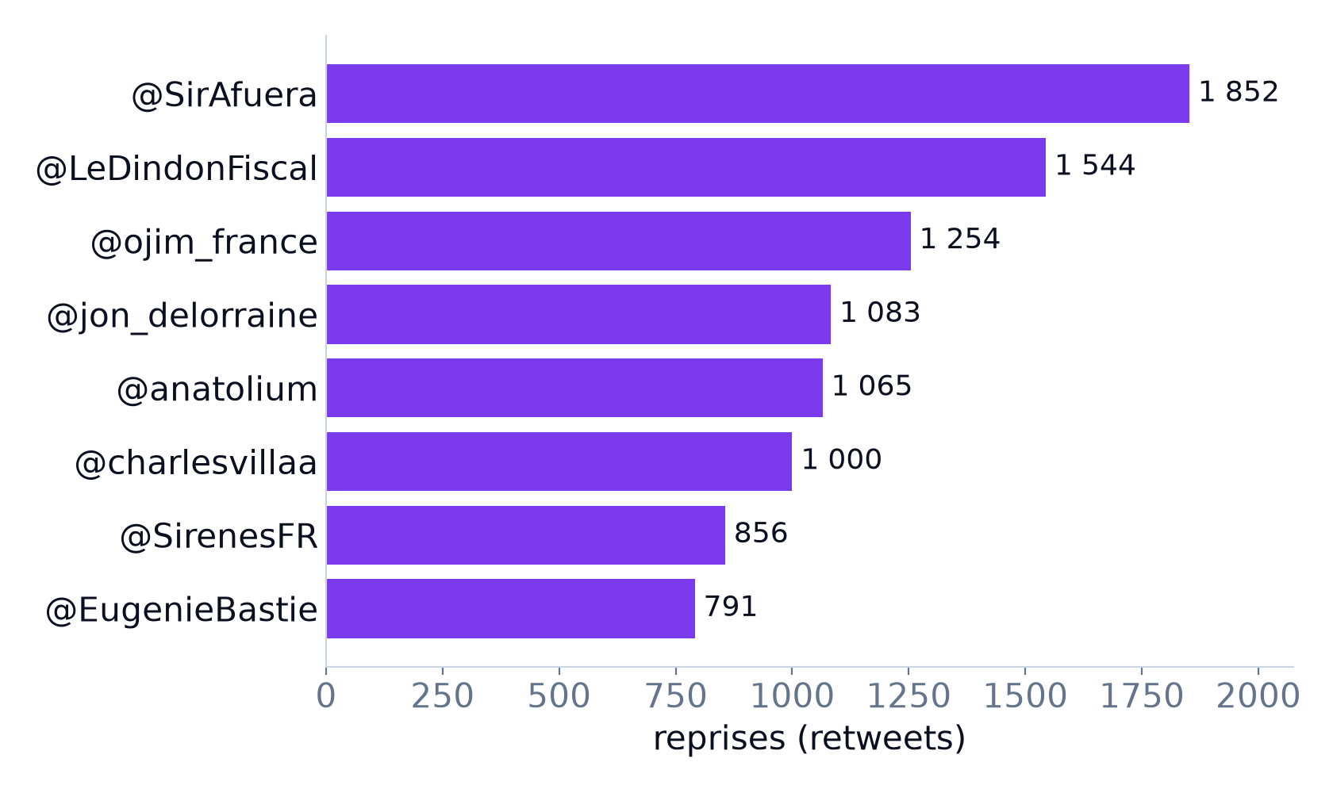
02 · ACTEURS
Deux couches : des sources amplifiées, une masse de relais
Les sources
Personnalités politiques, médias & comptes militants (Bellamy, Maréchal, Bastié, ojim_france…) + le CNC lui-même.
Les relais
Une piétaille de comptes qui retweetent en boucle (~100 messages chacun) pour propulser le narratif.
Le vernis
9.1 % de comptes certifiés seulement : l'amplification vient surtout de comptes non vérifiés.
Comptes dont les messages sont le plus retweetés (patient zéro / relais).
3 / 5

Slide 4
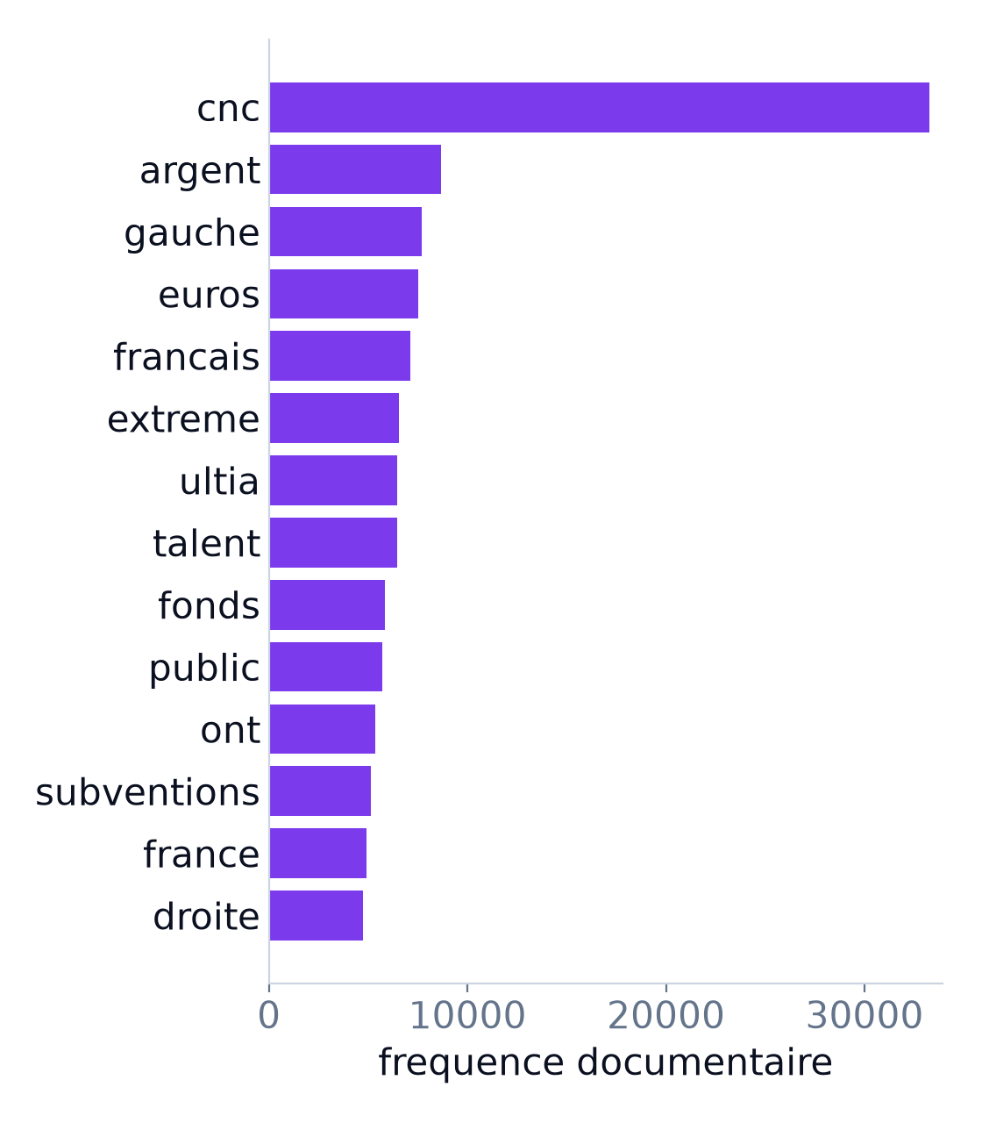
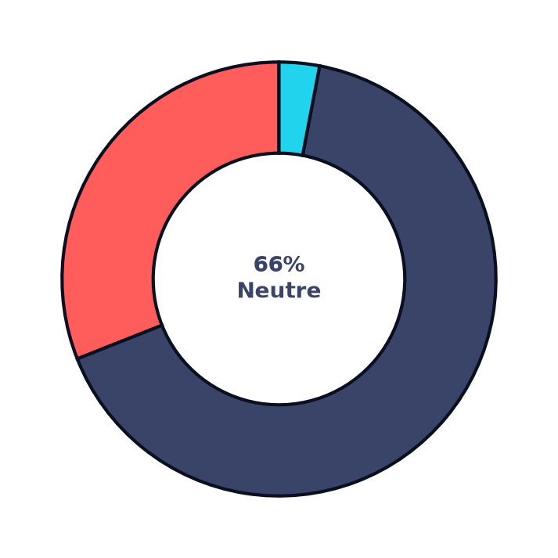
03 · NARRATIFS & SÉMANTIQUE
Trois cadrages, un ton majoritairement négatif
L'argent public
cnc · fonds · subventions · millions · euros · aides
Les camps politiques
gauche · extrême · droite · français
Qui finance-t-on ?
talent · streameuse · créateurs · cinéma · film
Répartition des sentiments 31 % négatif · 66 % neutre · 3 % positif
La négativité culmine avec le pic de volume.
4 / 5

Slide 5
04 · COORDINATION & RIPOSTE
Signaux de coordination → un agent IA pour la riposte
Ce que révèle la coordination
Prochaine étape : l'agent « Analyste »
Messages copiés-collés jusqu'à 654 fois à l'identique
Rafales synchronisées à la même minute
5 688 comptes ne postent qu'un seul message
9.1 % de comptes certifiés seulement
Modèle + accès au corpus + mémoire
Interroge le corpus (volume, comptes, narratifs)
Résume le narratif dominant d'un échantillon
Détecte les signaux de coordination
Réutilisable pour d'autres crises informationnelles
5 / 5

